Slide 1

Notes:
www.4tons.com.br
Pr. Marcelo Augusto de Carvalho
AUTOR: Roberto Conti Jr.

Slide 2

Notes:
Que variedade, Senhor, nas Tuas obras! Todas com sabedoria as fizeste; cheia está a Terra das Tuas riquezas. Salmo 104:24.

Slide 3

Notes:
HÁ UMA MINA DE OURO ENTRE AS SUAS ORELHAS...
APPLE: US$3.000.000.000.000.000.000,00

Slide 4

Notes:
TODOS OS DIAS ESCREVA PELO MENOS UMA IDEIA...

Slide 5

Notes:
SOBRE ESTES ASSUNTOS:
Como eu posso fazer melhor?
Como eu poderia ajudar outras pessoas?
Como eu posso ajudar minha família, amigos, escola?
Como eu posso ajudar minha cidade e meu país?

Slide 6

Notes:
ESCREVA SEUS OBJETIVOS ESPECÍFICOS DE VIDA!
Agora, carregue esta relação no bolso – sempre!

Slide 7

Notes:
ARMAZENE IDEIAS... CADA PASTA UM ASSUNTO!
Casa,
Eficiência na escola/trabalho,
Ganhar mais dinheiro...
Aumente com: Leitura,
Viagem,
Novas pessoas,
Filmes,
Encontros escolares...
Coloque em cada pasta um assunto. Ideias para a casa, para aumentar a sua eficiência na escola/trabalho, para ganhar mais dinheiro. E vá aumentando este banco de dados com leitura, viagens, conhecimento com novas pessoas, filmes, competições esportivas.

Slide 8

Notes:
OBSERVE E ABSORVA, COMO QUE PELA ÚLTIMA VEZ!
Observe tudo cuidadosamente. Aproveite o que você observa. E principalmente, observe como se fosse a ultima vez que você fosse ver.

Slide 9

Notes:
DESENVOLVA UMA FORTE CURIOSIDADE:
Pessoas
Coisas
Lugares
“Ao falar com outra pessoa faça com que ela se sinta importante”

Slide 10

Notes:
APRENDA A ESCUTAR E OUVIR!
Tanto com os olhos quanto com os ouvidos... “Perceba o que não foi dito”
Escutar é o uso puro e simples do sentido da audição e ouvir vai além, sendo uma ação mais profunda, um convite a um processo mais elaborado.

Slide 11

Notes:
DESCUBRA NOVAS FONTES DE IDEIAS!
Amizades
Livros
Assuntos Diversos
Artigos

Slide 12
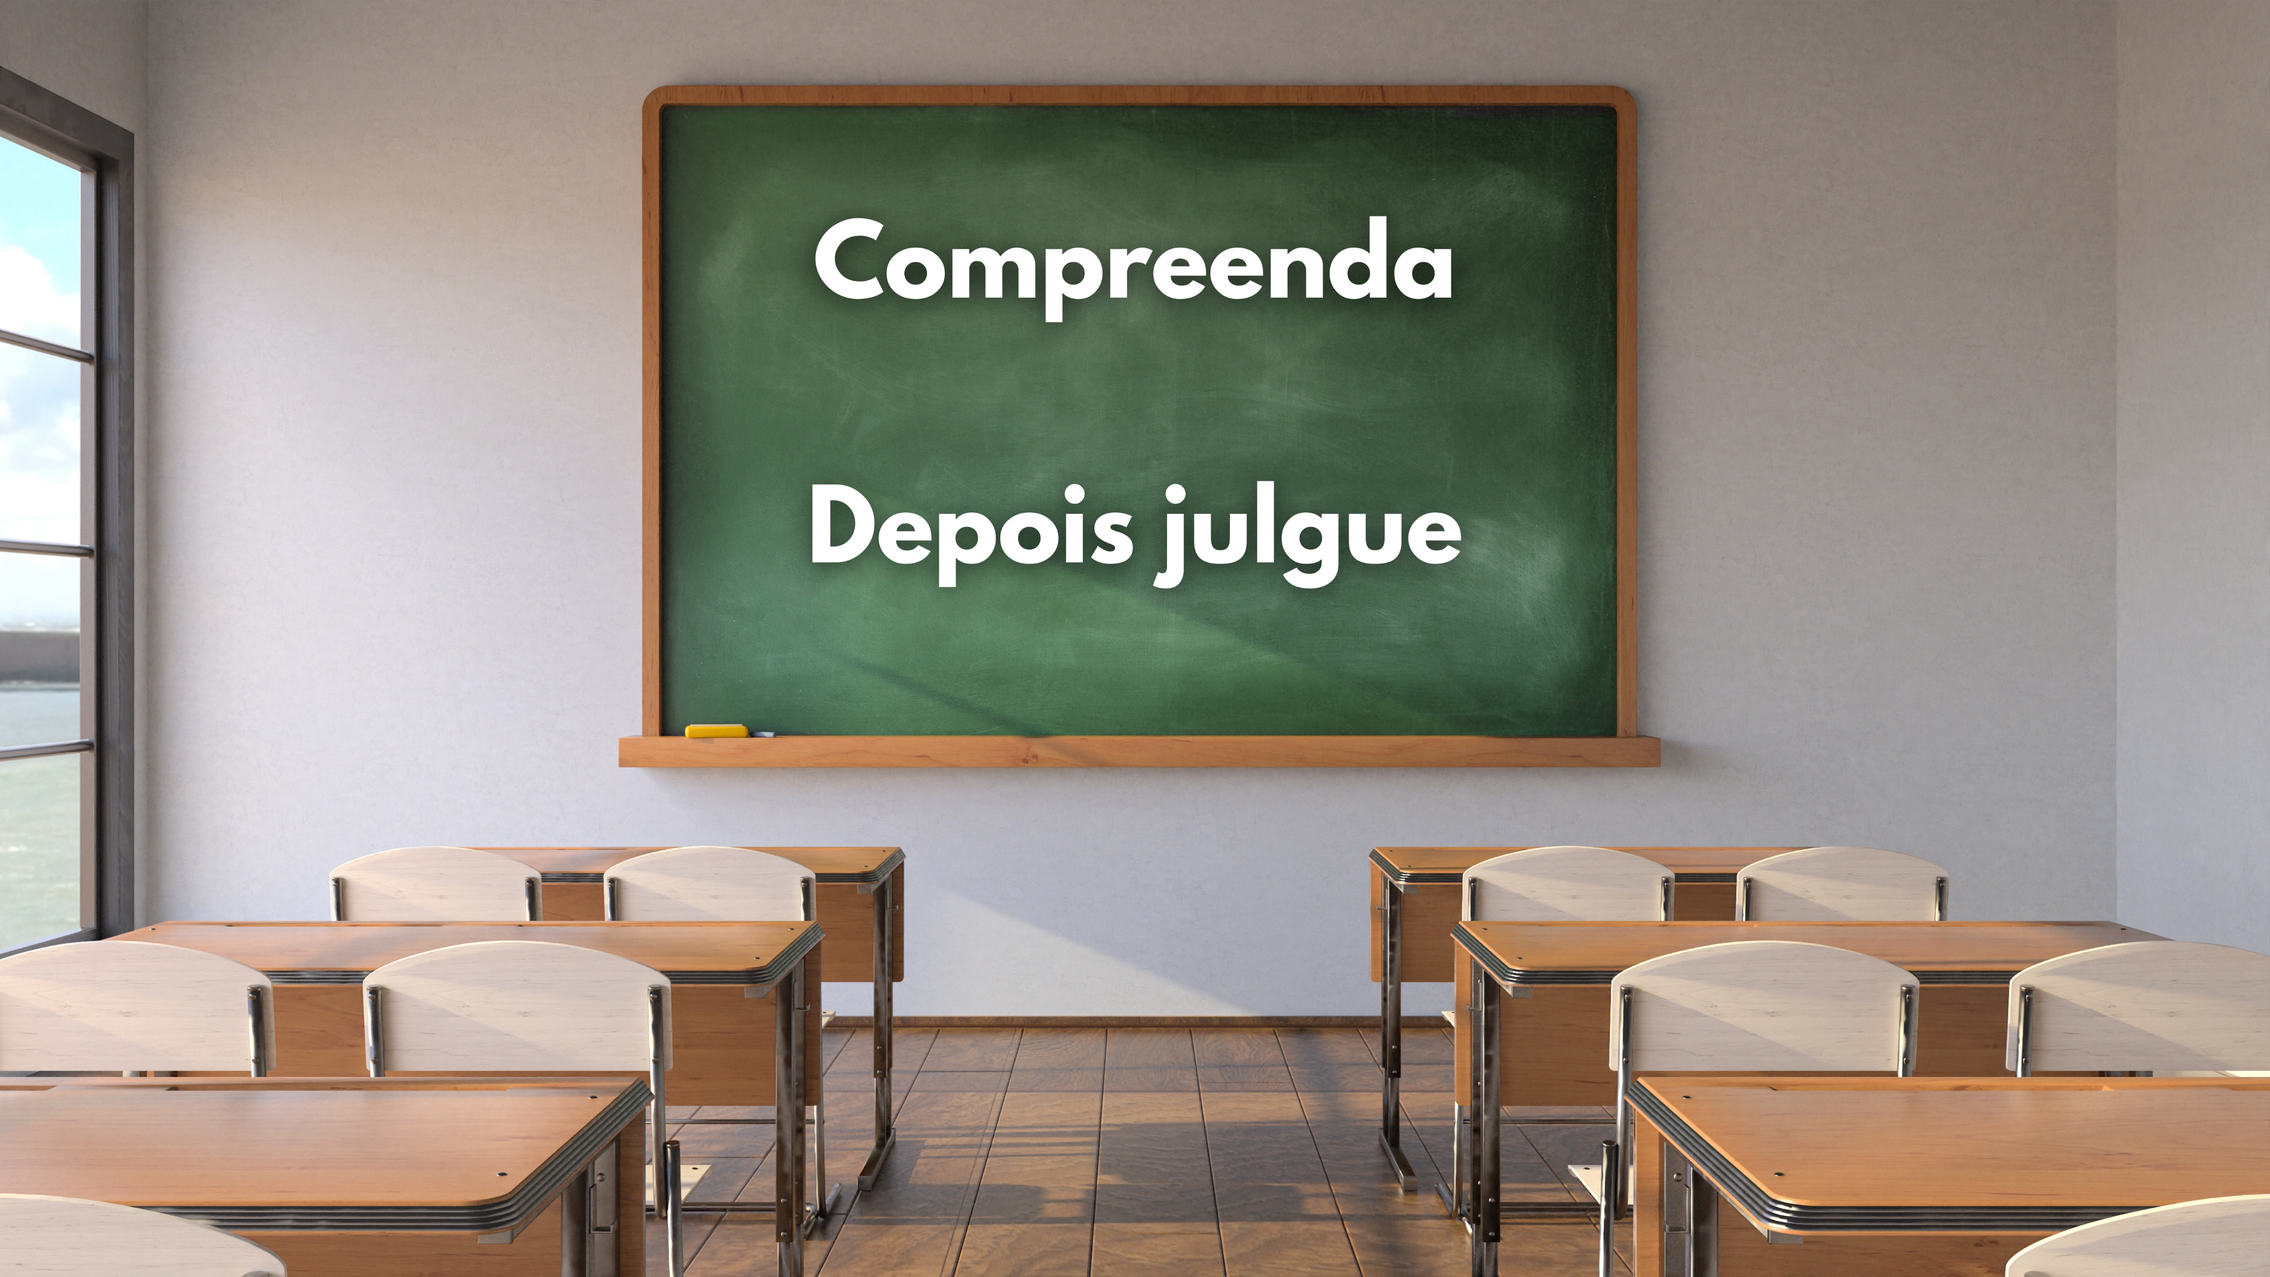
Notes:
COMPREENDA PRIMEIRO... DEPOIS JULGUE!

Slide 13

Notes:
MANTENHA O SINAL VERDE DE SUA MENTE SEMPRE LIGADO, SEMPRE ABERTO!

Slide 14

Notes:
PROCURE TER UMA ATITUDE POSITIVA E OTIMISTA!
Ajuda a realizar os objetivos...

Slide 15

Notes:
PENSE TODOS OS DIAS...
Escolha uma hora e um lugar para pensar alguns minutos, todos os dias!

Slide 16

Notes:
DESCUBRA REALMENTE O PROBLEMA! ATAQUE DE FORMA ORDENADA...
Ataque seus problemas com maneiras ordenadas.
Uma delas é descobrir qual é realmente o problema, senão você não vai achar a solução.
Faça seu subconsciente trabalhar. Ele pode e precisa. Dia e noite.
Fale com alguém sobre a ideia, não a deixe morrer.

Slide 17

Notes:
CONSTRUA A GRANDE IDEIA A PARTIR DA PEQUENA IDEIA!
Associe. Combine. Adapte. Modifique. Aumente. Diminua. Substitua. Reorganize. Inverta.

Slide 18

Notes:
EVITE COISAS QUE ENFRAQUEÇAM O CÉREBRO!
Barulho, fadiga, negativismo, dietas desequilibradas, excessos em geral!

Slide 19

Notes:
CRIE GRANDES METAS. GRANDES OBJETIVOS!

Slide 20

Notes:
APRENDA A FAZER PERGUNTAS QUE DESENVOLVAM SEU CÉREBRO!
Quem Quando Onde O quê Por quê Qual Como

Slide 21

Notes:
COLOQUE AS IDEIAS EM AÇÃO
Uma ideia razoável colocada em ação é muito melhor que uma grande ideia arquivada.

Slide 22
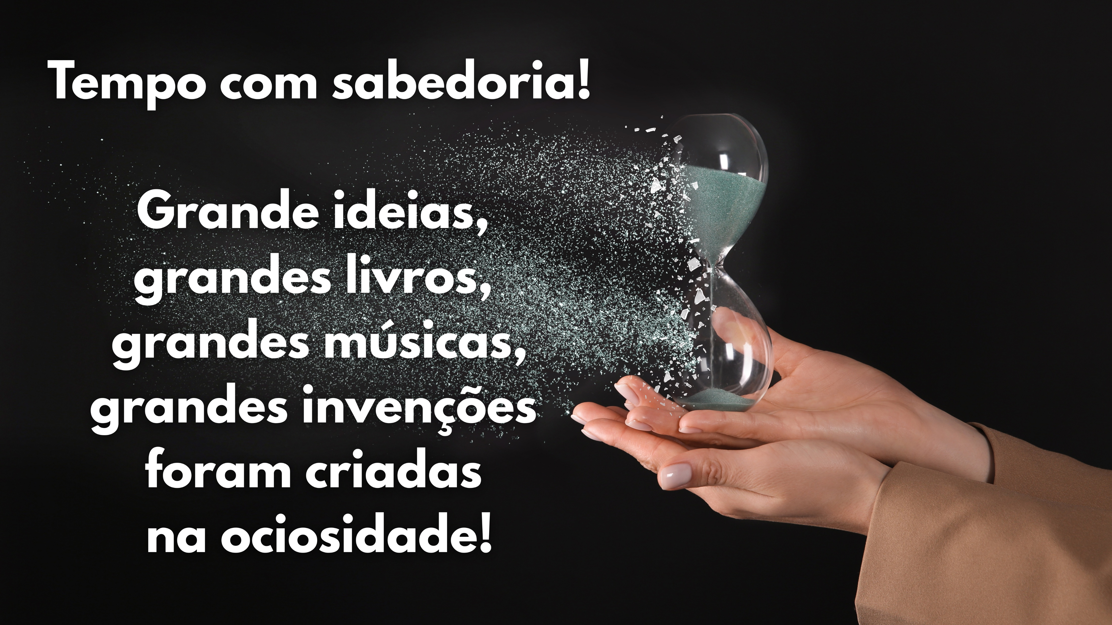
Notes:
USE O TEMPO COM SABEDORIA
Grande ideias, grandes livros, grandes composições musicais, grandes invenções foram criadas na ociosidade!

Slide 23

Notes:
SEJA O AUTOR DE SUA VIDA JUNTO COM DEUS!
O GRANDE ARTISTA – INSPIRAÇÃO JUVENIL 2001-072 CPB
Que variedade, Senhor, nas Tuas obras! Todas com sabedoria as fizeste; cheia está a Terra das Tuas riquezas. Salmo 104:24.
Os artistas plásticos estão sempre inovando em sua arte. Alguns vão ao extremo de compor esculturas e quadros usando todo tipo de lixo. A técnica de pintar também é variada. Além de pincéis, chocolate derretido e trapos de panos, os pés do pintor e até rajadas de vento provocadas pela turbina de um avião a jato são utilizados para espalhar a tinta na tela. Um artista inglês escolheu um inseto, uma tesourinha, como auxiliar. Depois de jogar uma camada de pó preto sobre alguns pedaços de vidro, ele coloca a tesourinha para andar em cima. As pegadas do bicho formam desenhos que ele consegue vender, após emoldurar o quadro.
A sépia é um peixe marinho da mesma família dos polvos, que tem nadadeiras flexíveis nas laterais de seu corpo rígido. Ao nadar, oferece um show de contorcionismo com graça e suavidade. Sua marcha à ré é potente, pois funciona através de um sistema de sucção da água.
A característica mais interessante da sépia é a capacidade de mudar de cor rapidamente. Além disso, ela muda também os desenhos da pele, com a habilidade de um designer gráfico. Pode ficar listrada como uma zebra ou manchada como uma onça. Essas mudanças rápidas assustam os predadores. Por muito tempo, a tinta extraída da sépia foi utilizada em pinturas artísticas. Hoje, ela empresta o seu nome a uma variação muito bonita do marrom. Deus é um grande e bem-humorado artista. Imagine-O pensando em dar à sépia um meio de escape que assustasse o predador. Quer olhemos para a imensidão do espaço sideral ou para uma diminuta criatura podemos ver a Sua mão. Que tal colocar um elefante num prato de balança e no outro um beija-flor? Veja uma rocha do tamanho do Pão de Açúcar carioca e esfregue na ponta do dedo um grãozinho de areia.
Deus fez os dois. Ele criou flores amarelas, vermelhas e brancas. E quando quis, misturou as tintas e tingiu as margaridas de sépia, azul, carmesim e "lilás. Fez peixes tão grandes como o pirarucu do Amazonas e tão pequenos como o tricogáster de aquário. Todo artista assina seu trabalho. Deus também.
A variedade, a beleza, a funcionalidade e o propósito dos animais, das plantas e de todas as coisas criadas são a assinatura de Deus em Suas obras de arte.

